Slide 1

AI编译器系列
AI 编译器的发展
ZOMI

Slide 2
Talk Overview
传统编译器
History of Compiler - 编译器的发展
GCC process and principle – GCC 编译过程和原理
LLVM/Clang process and principle – LLVM 架构和原理
AI编译器
History of AI Compiler – AI编译器的发展
Base Common architecture – AI编译器的通用架构
Different and challenge of the future – 未来的挑战与思考

Slide 3
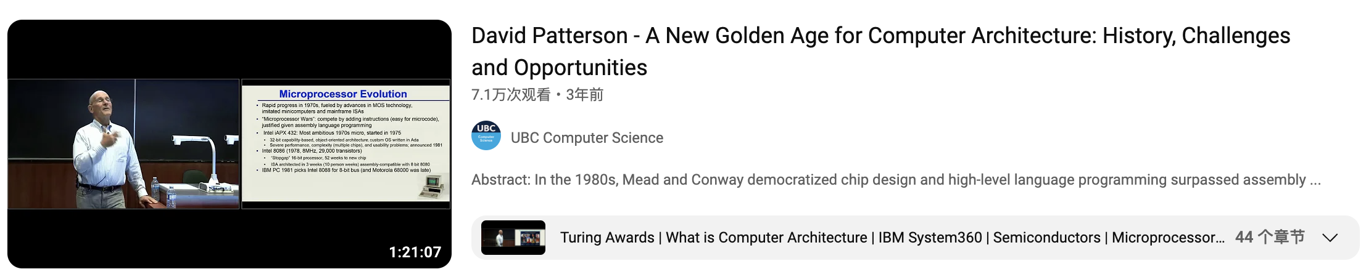
计算机架构的新黄金时代
A New Golden Age for Computer Architecture: History, Challenges and Opportunities https://www.youtube.com/watch?v=kFT54hO1X8M

Slide 4

编译器的黄金时代
The Golden Age of Compiler Design in an Era of HW/SW Co-design
https://www.youtube.com/watch?v=4HgShra-KnY

Slide 5
为什么需要
AI 编译器

Slide 6
Deep Learning is widely used
Computer Vision
Speech
NLP
Science

Slide 7
Hardware is getting harder
Modern compute acceleration platforms are multi-level and explicit:
scalar, Vector, Multi-core, Multi-package, Multi-rack, et. al.
None-coherent memory subsystems increase efficiency
Heterogenous compute incorporating domain-specific accelerators
Standard in high-end SoCs, domain-specific hard blocks in FPGAs.
Many Accelerator IPs are configurable:
Optional extensions, tile count, memory hierarchy, etc.

Slide 8

Hardware is getting harder
How can developers write Software for this in the first place?
How can developers afford to build generation-specific Software?

Slide 9
Next-Gen compilers are needed!
What we need:
Hardware abstraction spanning diverse accelerators.
Support for heterogeneous compute platforms.
Domain specific languages and programming models.
Quality, reliability and scalability of infrastructure.

Slide 10
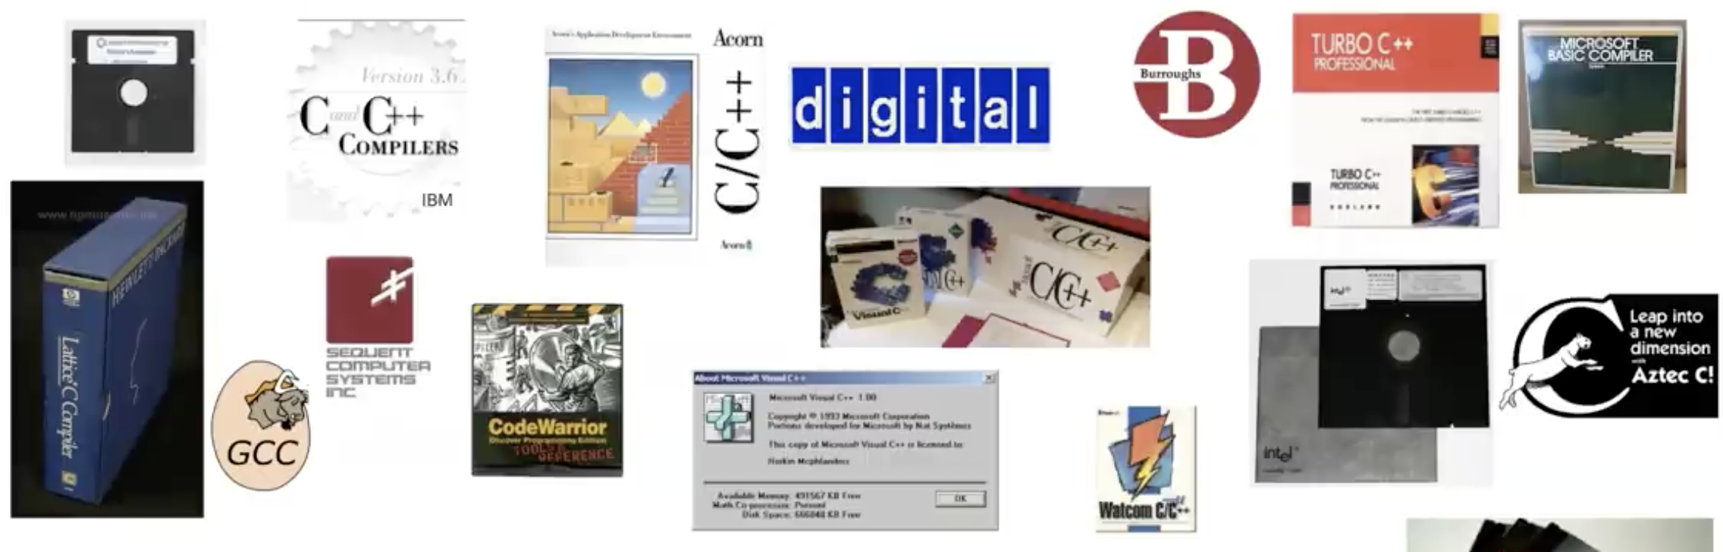
C Compilers leading into the early 90s

Slide 11
Three Phase Compiler Stage

Slide 12
LLVM Enables Collaboration & Reuse

Slide 13
It’s happening!

Slide 14
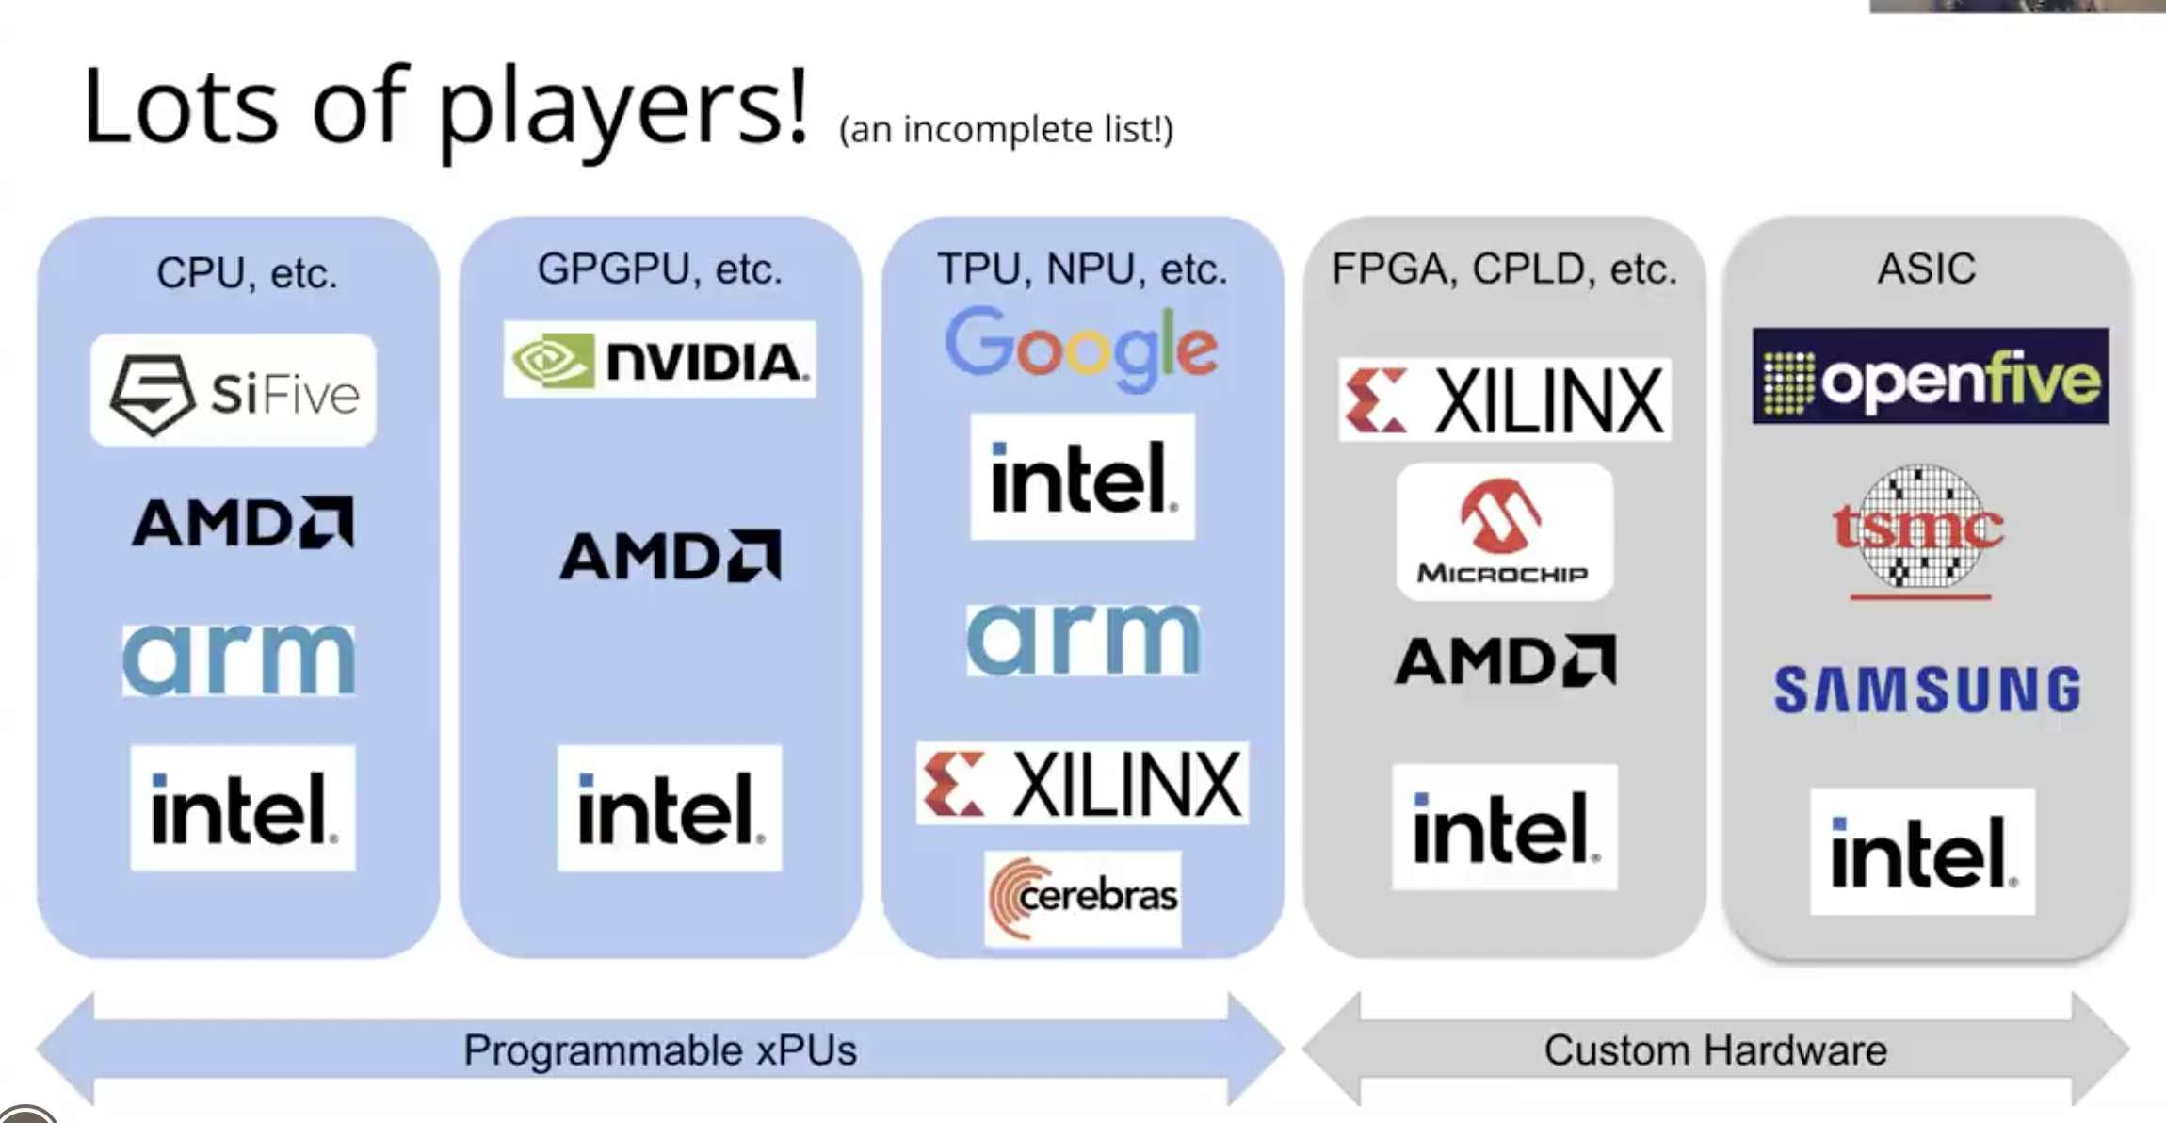
Los of players!

Slide 15
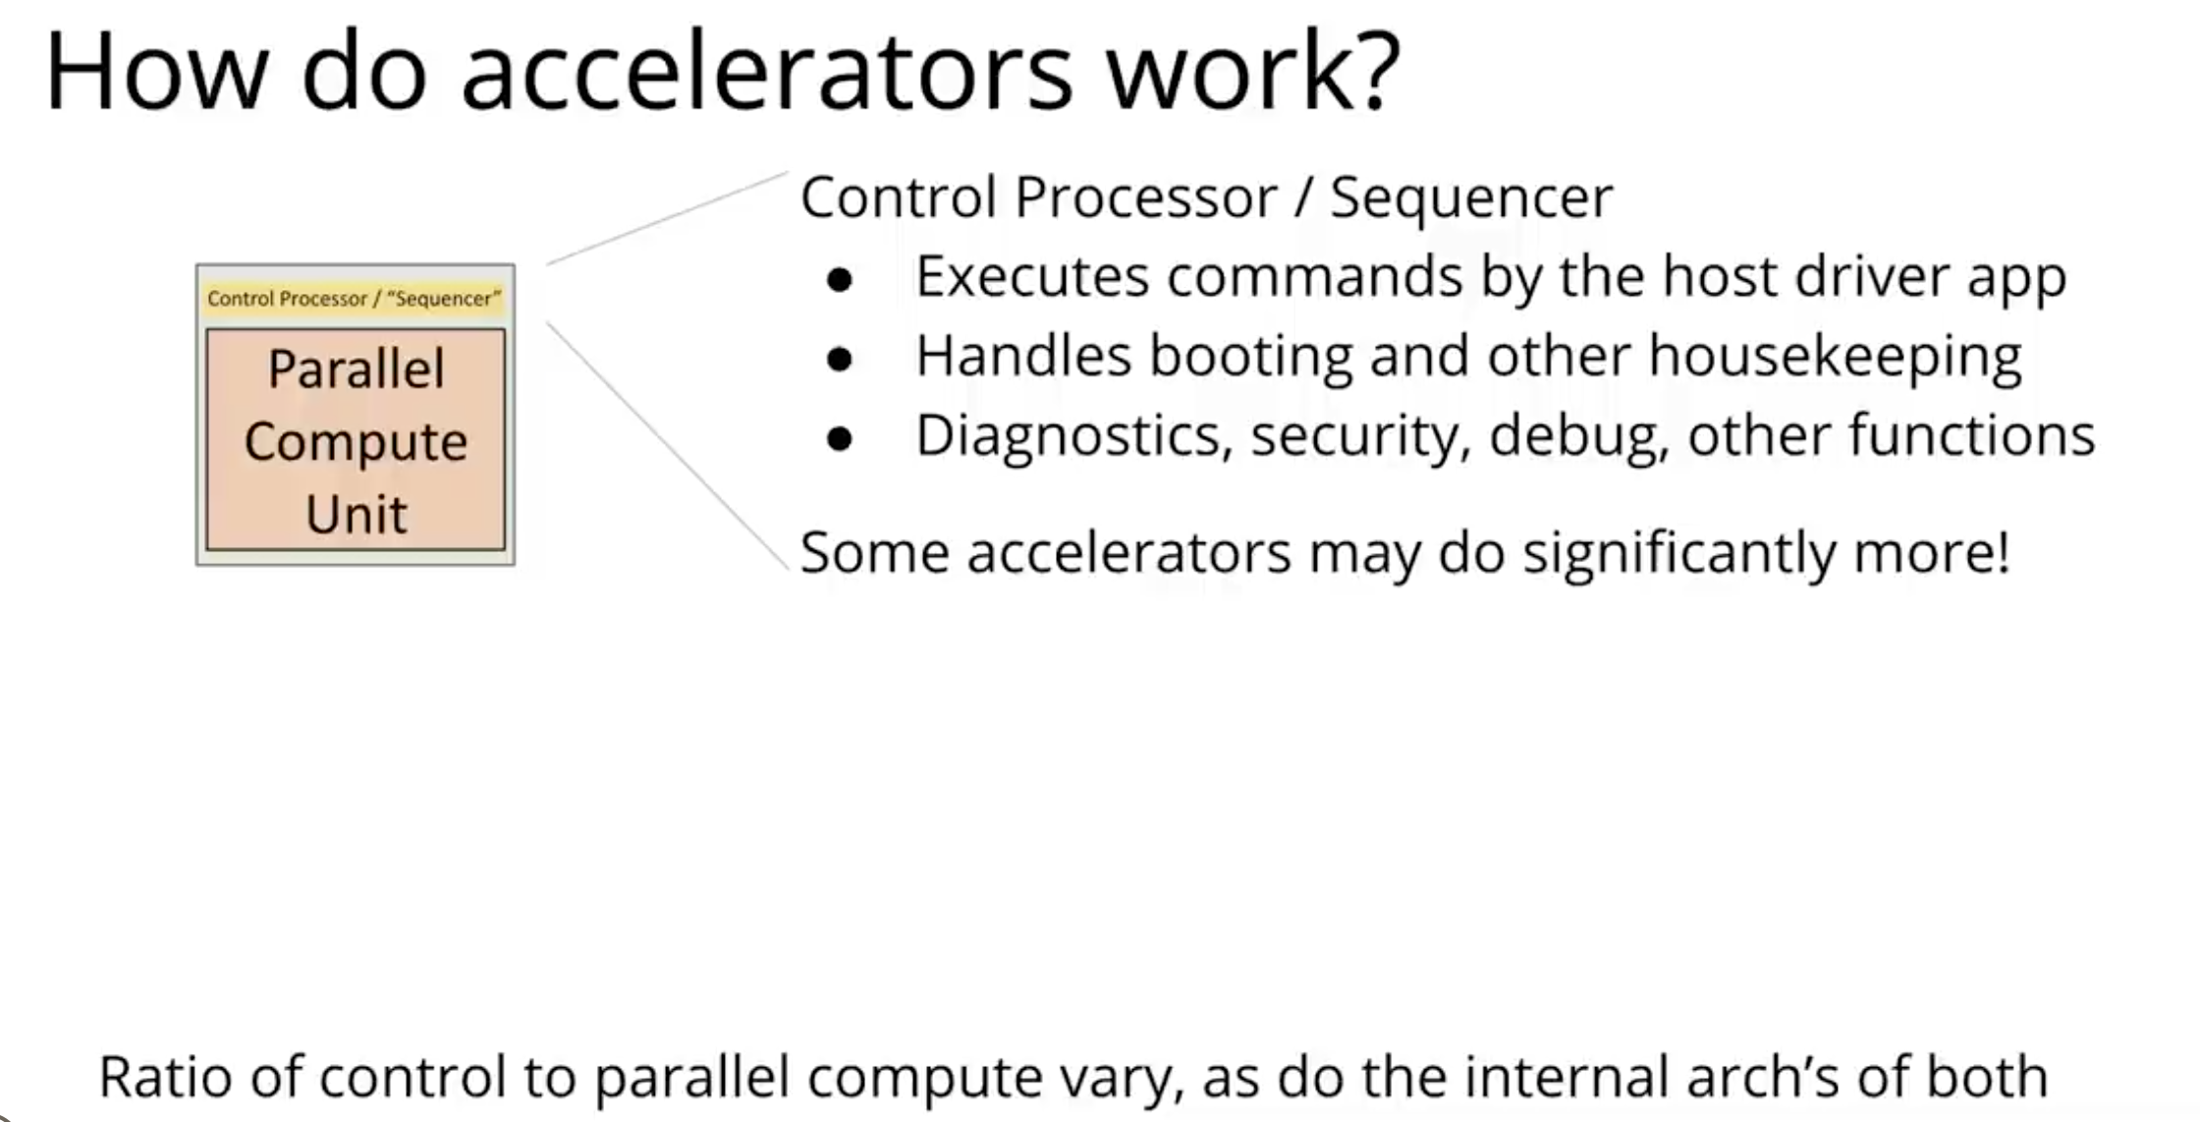

Slide 16
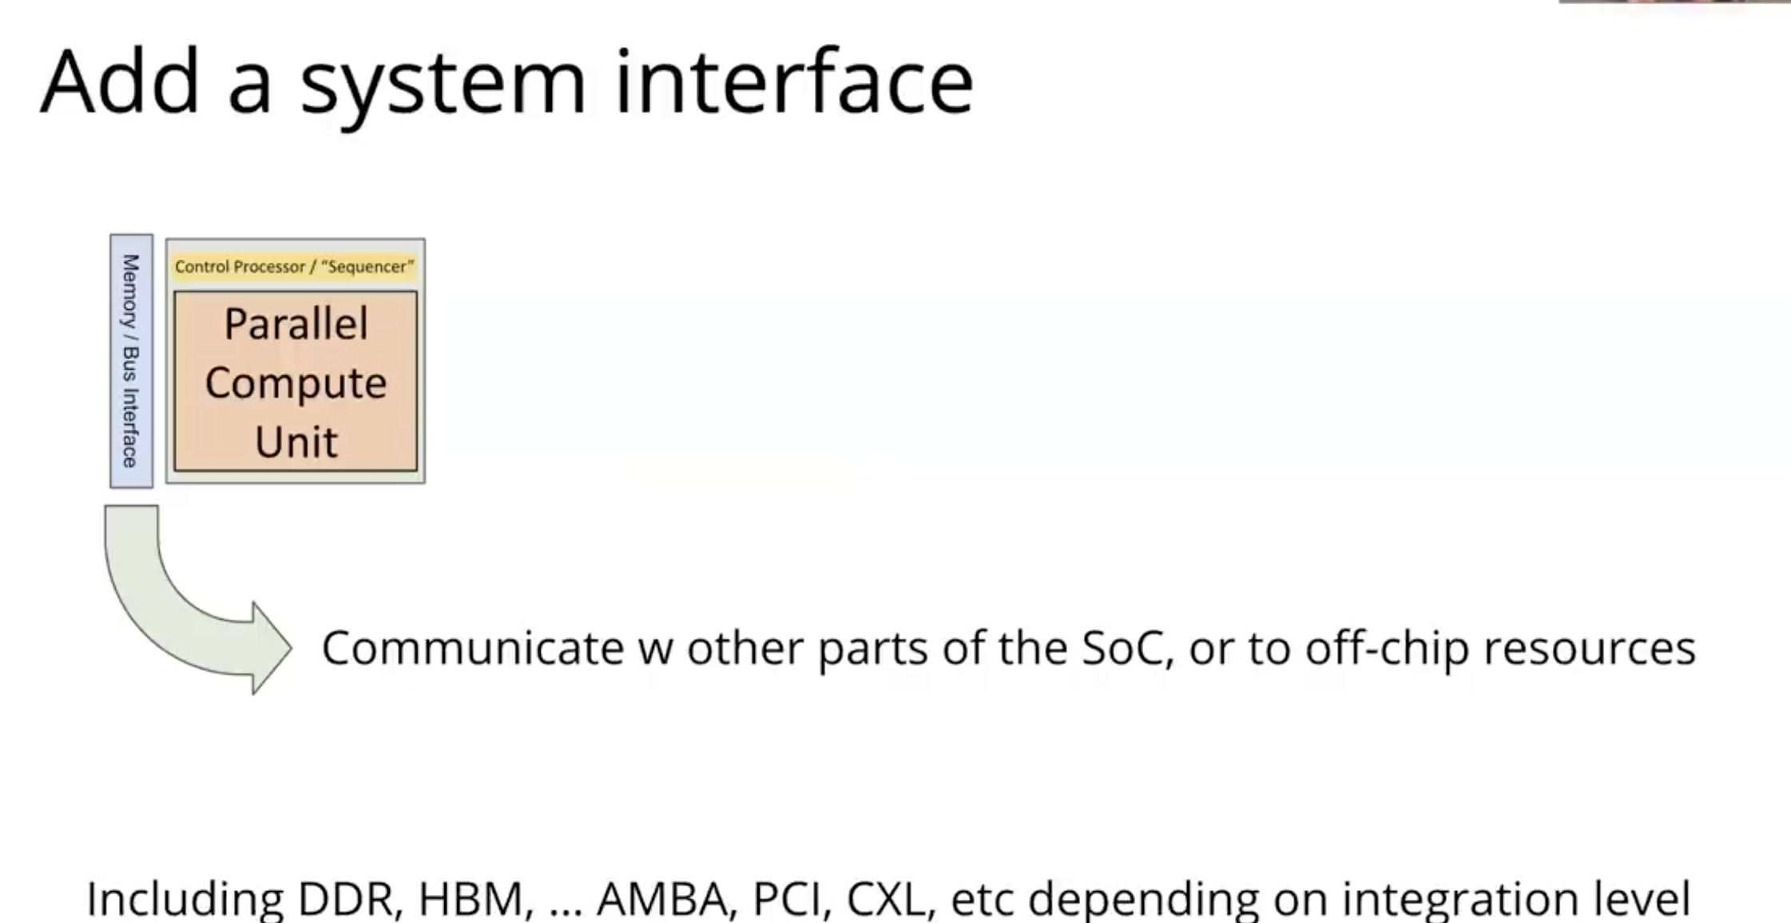

Slide 17
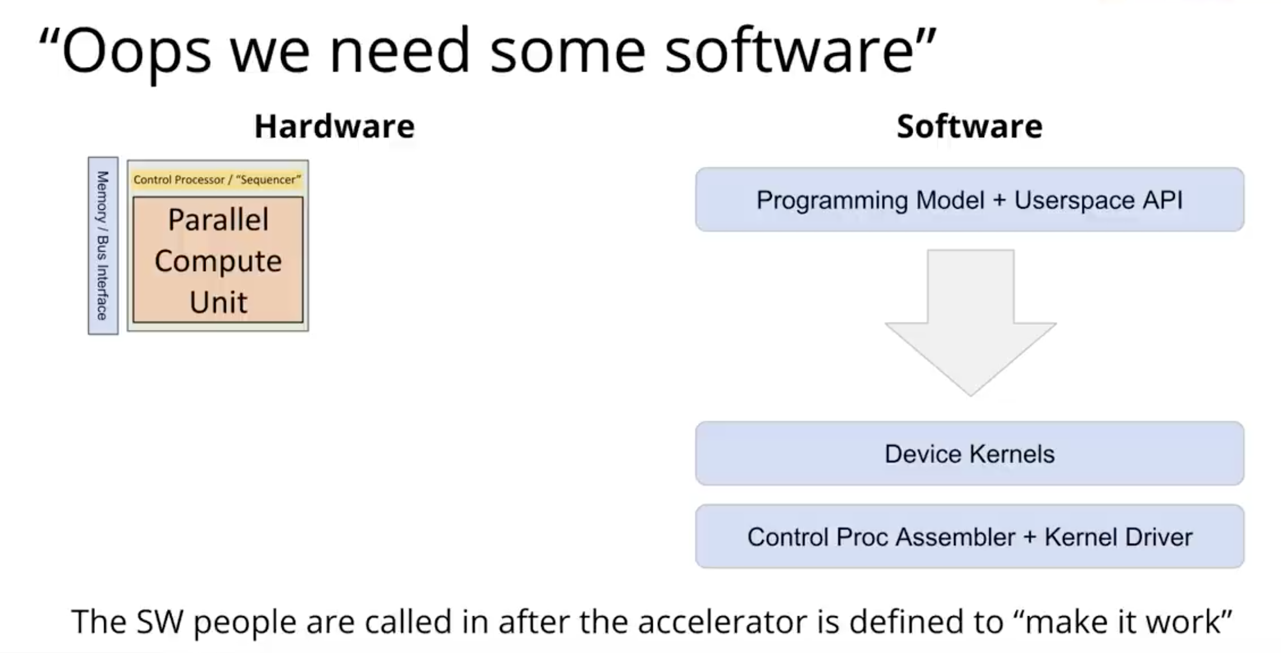

Slide 18
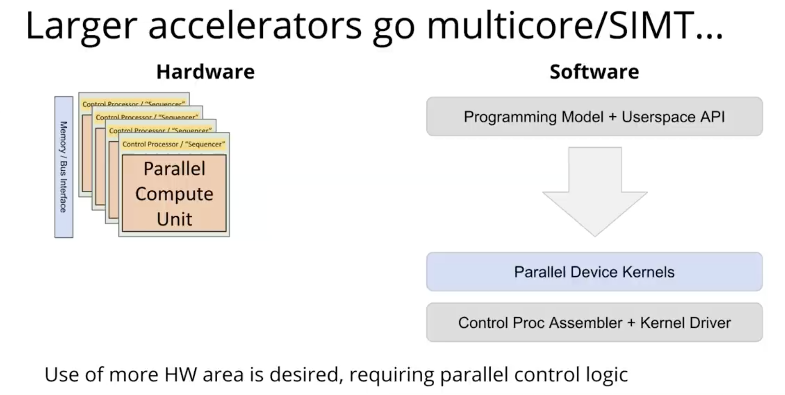

Slide 19
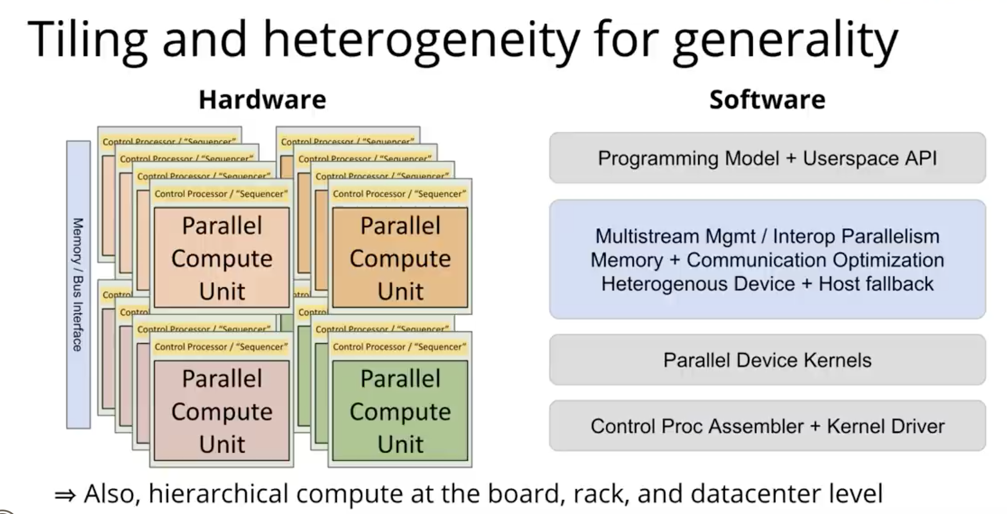

Slide 20
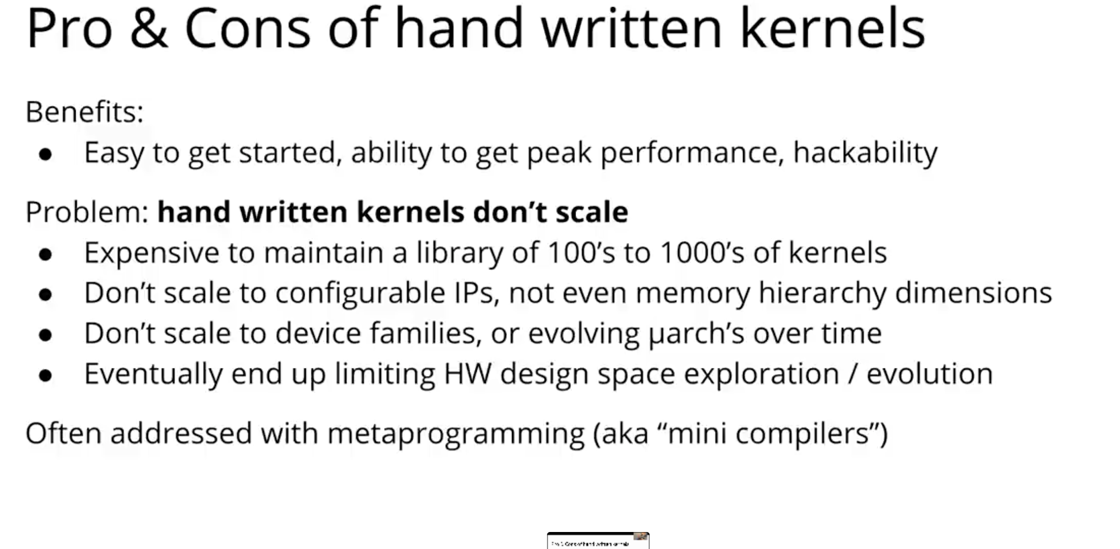

Slide 21
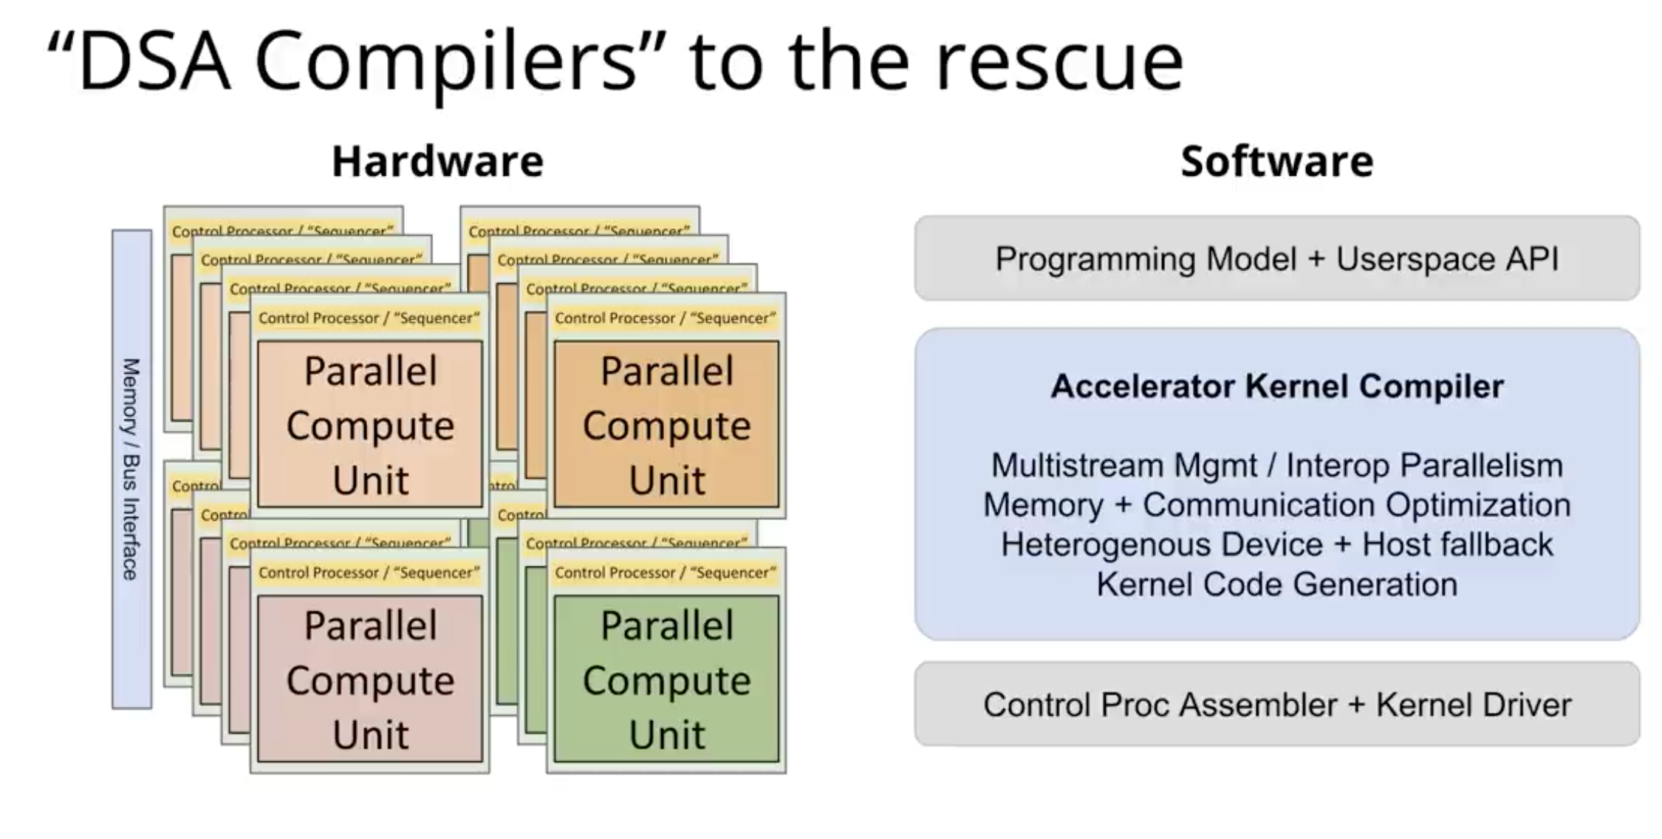

Slide 22
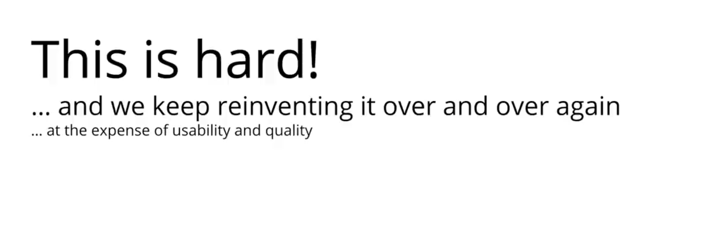

Slide 23
AI Framework Problem

Slide 24
AI Framework Problem

Slide 25
Challenge
越来越多新算子被提出，算子库的开发、维护、优化和测试工作量指数上升；
专用加速芯片爆发导致性能可移植性成为一种刚需；

Slide 26
The Gap Between SW and HW is huge!

Slide 27
How do we compiler for this?

Slide 28
C Compilers leading into the early 90s

Slide 29
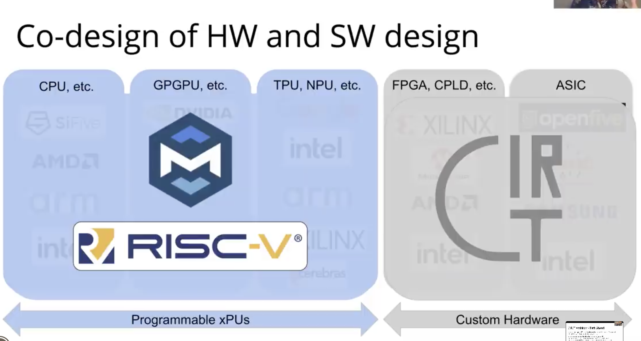
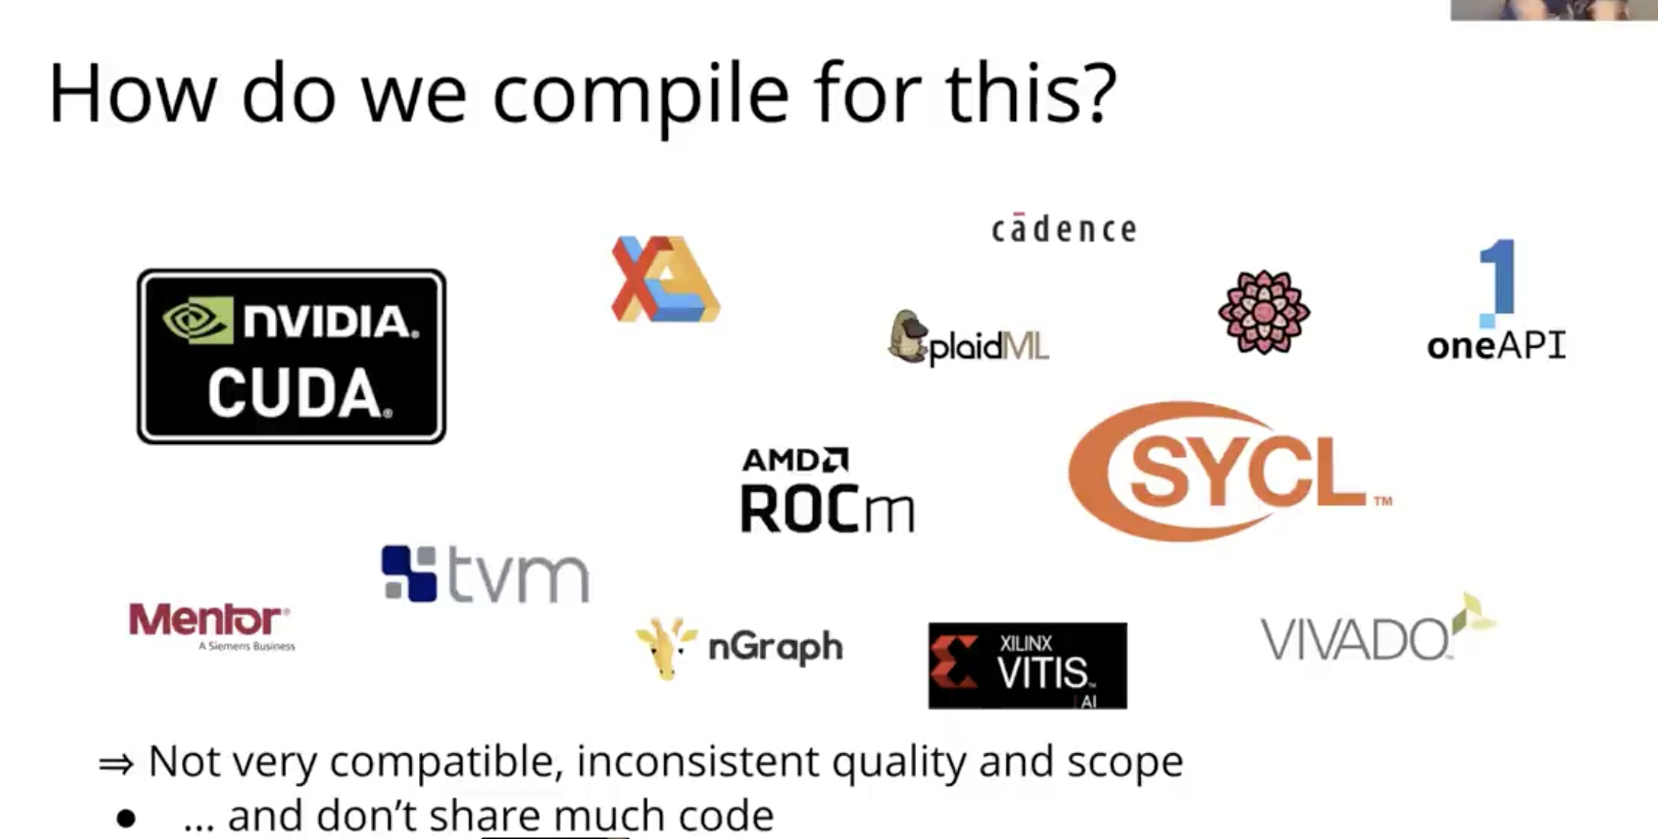

Slide 30
Challenge: Operator
越来越多新算子被提出，算子库的开发、维护、优化和测试工作量指数上升：
增加新算子，硬件不仅需要实现，还需要结合硬件进行特性优化和测试，尽量充分发挥硬件性能。以 Convolution 运算为例，需要将 Convolution 操作转换为 GEMM 矩阵乘法；算法新提出新的 Swish 算子，硬件需要新增 Swish 对应实现。
硬件供应商还会有针对性发布优化库（如 MKL-DNN 和 CuDNN）。但是对于专用硬件，需要提供开发类似的优化库，不仅会增加大量算子优化、封装的工作，还会过于依赖库无法有效利用专用硬件芯片能力。

Slide 31
Challenge: Optimization
专用加速芯片爆发导致性能可移植性成为一种刚需：
大多数 NPU 使用 ASIC，在神经网络场景对计算、存储和数据搬运 做了特殊的指令优化，使得对 AI 相关的计算会提升性能，如 NVIDIA 虽然作为 GPGPU，但是 DGX 系列提供专用的 Tensor Code。
不同厂商提供 XPU 的 ISA（Instruction Set Architecture）千奇百怪，一般缺乏如 GCC、LLVM 等编译工具链，使得针对 CPU 和 GPU已有的优化算子库和针对语言的优化 Pass 很难短期移植到 NPU 上。

Slide 32
无限的算力和有限的精力
如果给定一个特定的算子，一个工程师无疑可以做到非常精细的地步，通过精细地选择流水线，指令集，预读，寄存器分配来到达接近peak的效果。深度学习编译器需要一个大的搜索空间涵盖手写优化的方案。一旦搜索空间定义足够大，从而接近人工。很多人会觉得，一个足够精力的工程师一定可以超过编译，这一点无疑是对的。那么机器（自动编译）的优势在什么地方呢？机器的本质优势在于其强大的算力，可以针对目标网络的每一层，特定输入大小场景，进行专门的优化。而人的精力有限，一般会尝试优化常见的瓶颈算子，而这种有针对性的优化未必适用于网络的每一层，或者企业相关的应用场景。通过（接近无限）的算力去适配每一个应用场景看到的网络，这是深度学习编译器比人工路线强的地方。 当比较TVM和传统方法的时候的时候，我们往往会发现：在标准的benchmark（如imagenet resnet）上，编译带来的提升可能只在10%到20%，但是一旦模型相对不标准化（如最近的OctConv，Deformable, 甚至是同样的resnet不同的输入尺寸），编译技术可以带来的提升会非常巨大。原因也非常简单，有限的精力使得参与优化的人往往关注有限的公开标准benchmark，但是我们的部署目标往往并非这些benchmark，自动化可以无差别地对我们关心的场景进行特殊优化。接近无限的算力和有限的精力的差别正是为什么编译技术一定会越来越重要的原因。

Slide 33
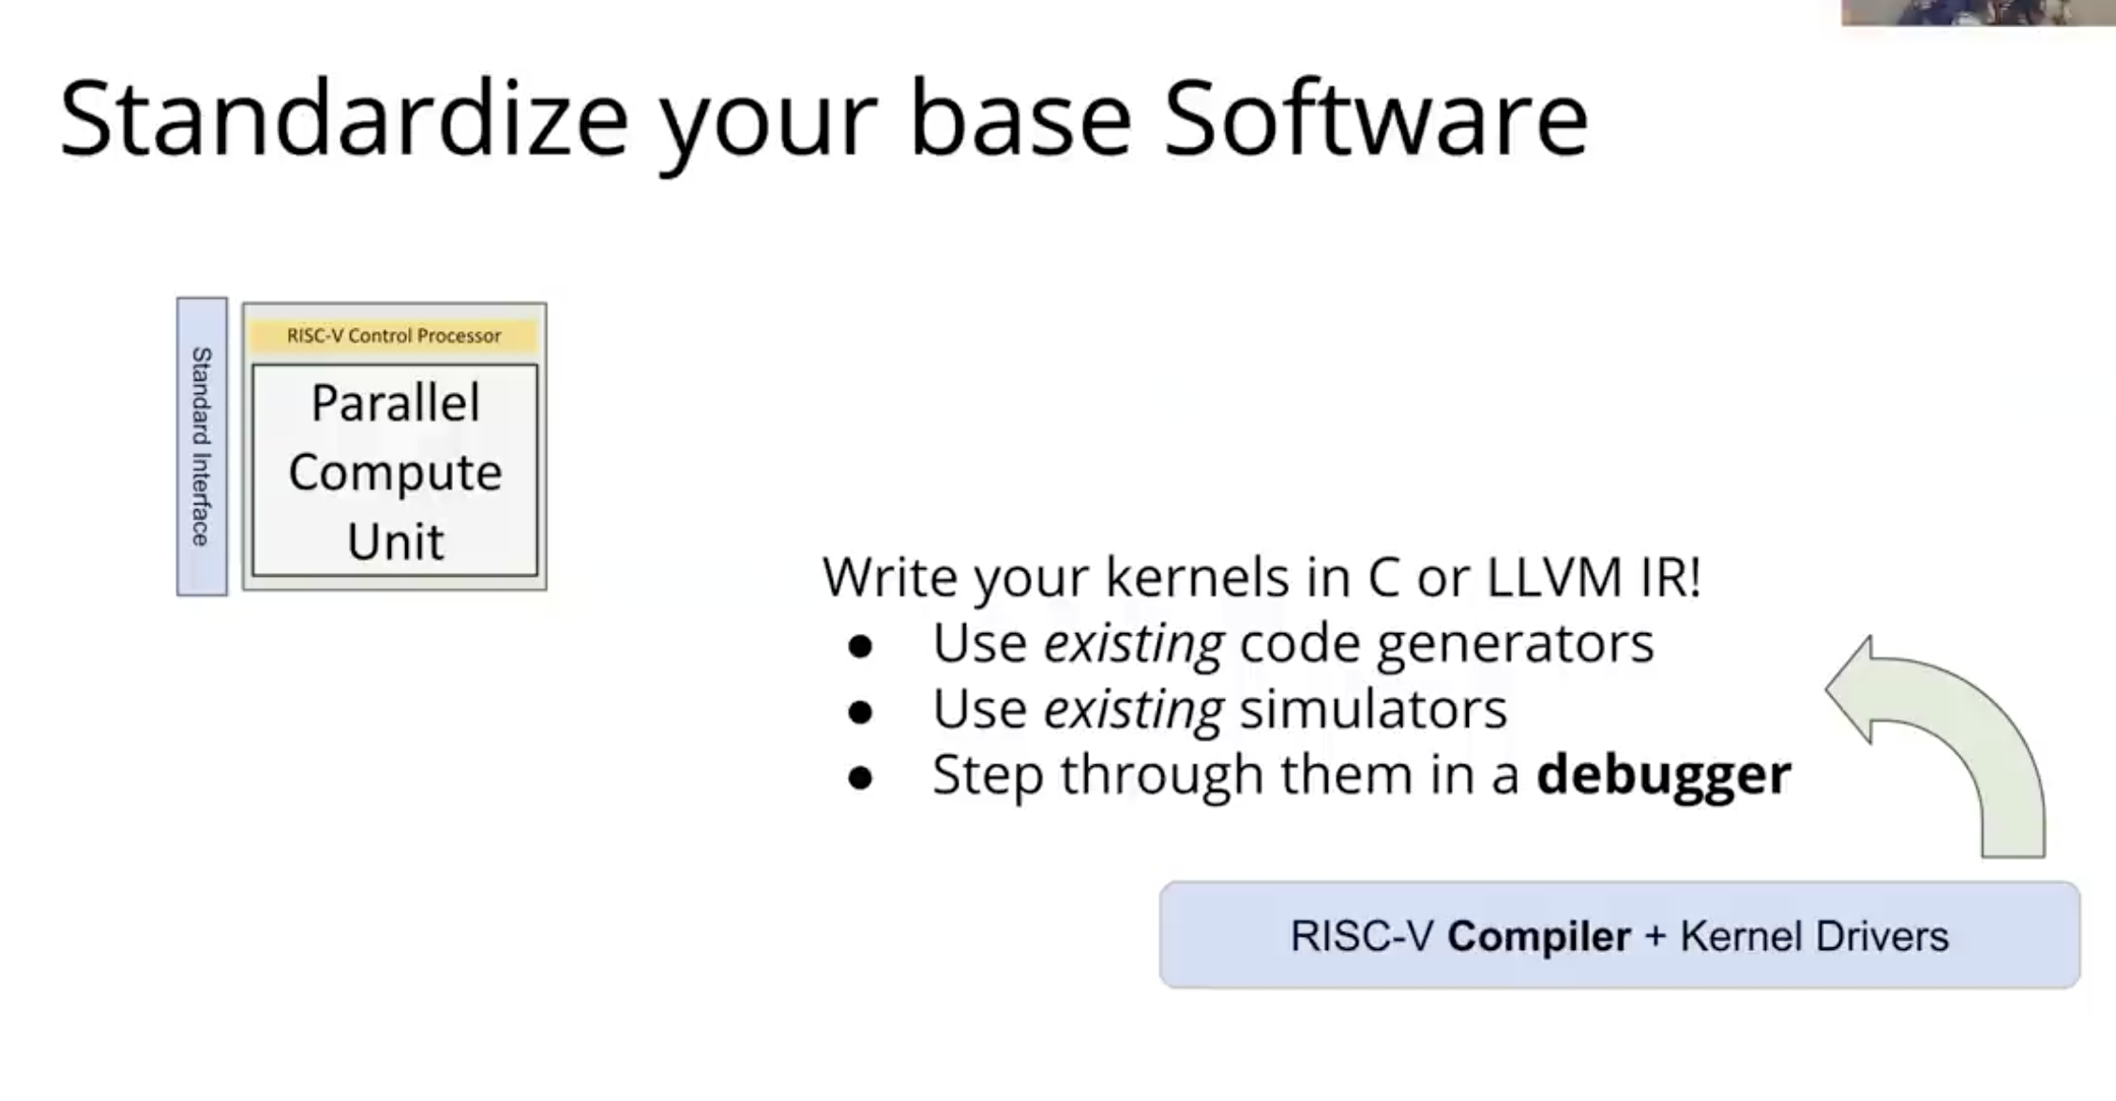

Slide 34
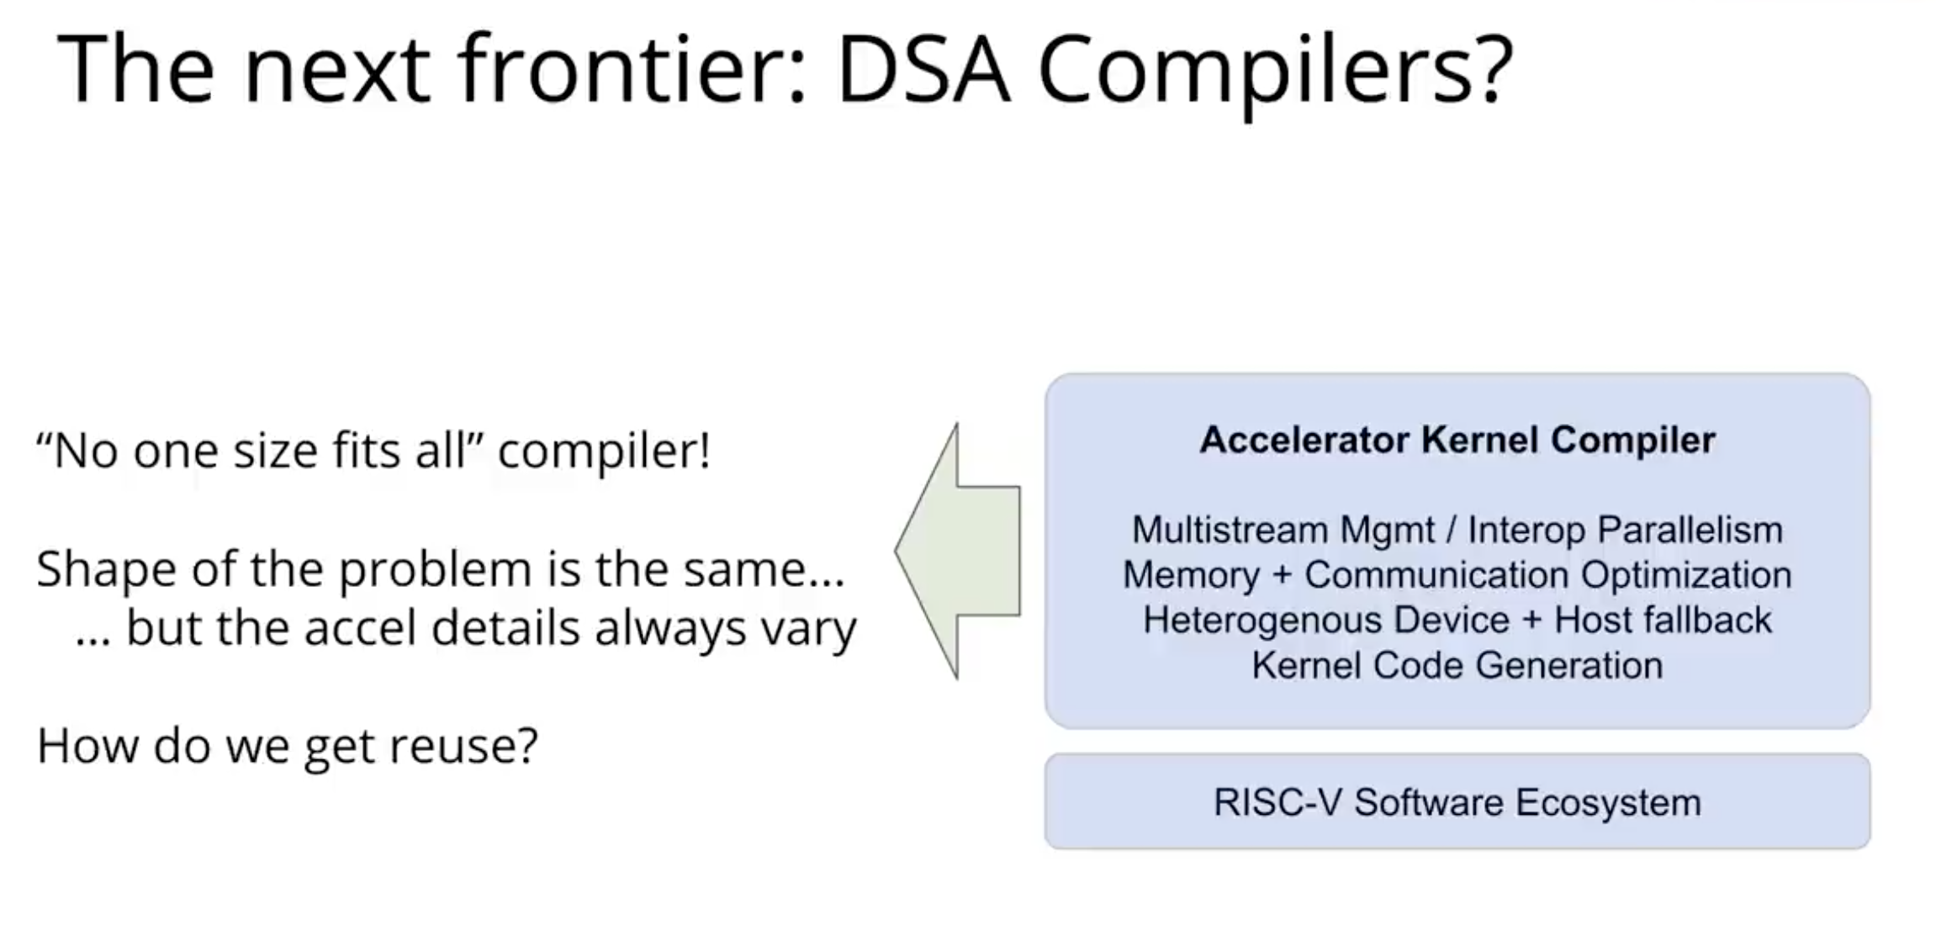

Slide 35
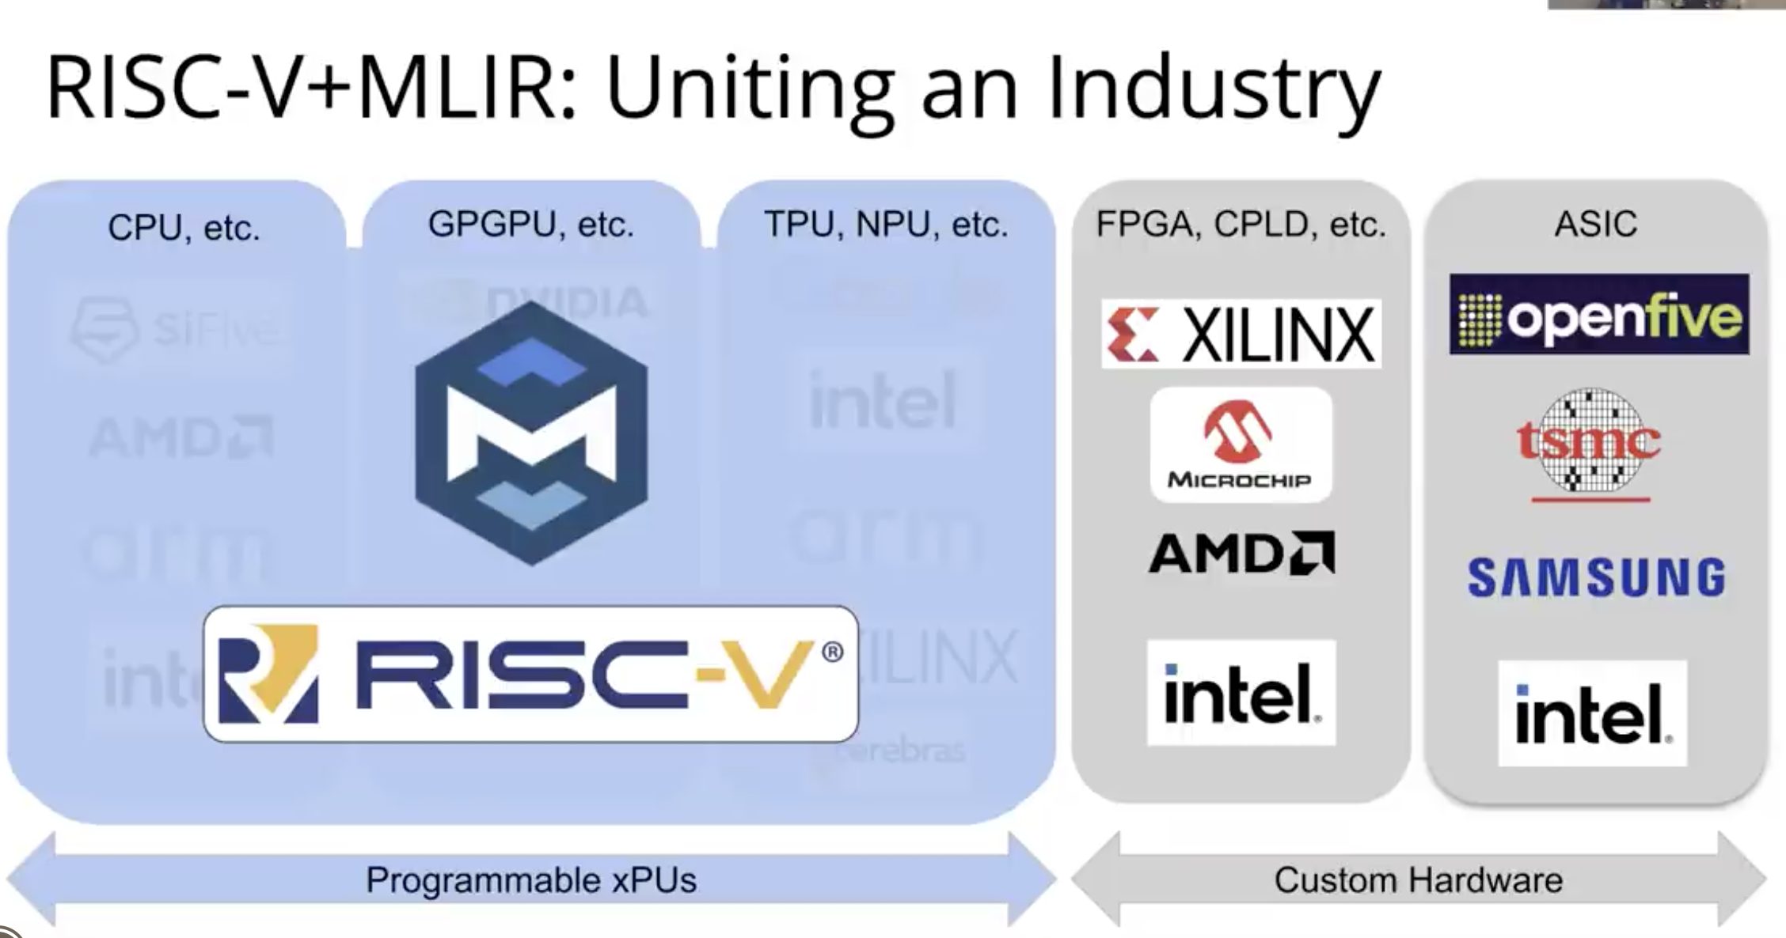

Slide 36
传统编译器与
AI编译器
AI 编译器跟传统编译器有什么区别吗？

Slide 37
Likewise
目标相同：通过自动化方式进行程序优化和代码生成，从而降低对不同硬件的手工优化；
优化方式类似：在编译优化层通过统一 IR 执行不同的Pass进行优化，从而提高执行性能；
软件结构栈类似：分成前端、优化、后端三段式，IR 解耦前端和后端使得模块化表示；
AI编译器依赖传统编译器：AI编译器对 Graph IR 进行优化后，将优化后的 IR 转换成传统编译器 IR，最后依赖传统编译器针进行机器码生成。

Slide 38
Difference

Slide 39
Difference
输入高级语言输出低级语言
输入计算图/算子，输出低级语言

Slide 40
Difference
主要问题是降低编程难度
其次是优化程序性能
主要优化程序性能
其次是降低编程难度

Slide 41
Difference

Slide 42
Difference
IR：AI 编译器的 IR 与传统编译器的IR所抽象出来的概念和意义并不相同。
AI编译器一般会有 high-level IR，用来抽象描述深度学习模型中的运算，如：Convolution、Matmul 等，甚至部分会有 Transformer 带有图的结构。
传统编译器相对而言 low-level IR，用于描述基本指令运算，如 load、store 等。有了high-level IR，AI编译器在描述深度学习模型类 DSL 更加方便。

Slide 43
Difference
优化策略：AI 编译器面向AI领域，优化时引入更多领域特定知识，从而进行更 high-level，更加aggressive 优化手段。如：
AI编译器在 high-level IR 执行算子融合，传统编译器执行类似 loop fusion 时候，往往更加保守。缺点是可能会导致调试执行信息跟踪难；
AI编译器可以降低计算精度，比如int8、fp16、bf16等，因为深度学习对计算精度不那么敏感。但传统编译器一般不执行改变变量类型和精度等优化。

Slide 44
什么是 AI 编译器

Slide 45
什么是 AI 编译器
推理场景：输入 AI 框架训练出来的模型文件，输出能够在不同硬件高效执行的程序；
训练场景：输入高级语言表示的神经网络代码，输出能够在不同硬件高效执行的程序；

Slide 46
Question?
什么是训练场景？什么是推理场景吗？
搞 AI 编译器为什么要了解算法呢？
搞 AI 算子为什么要了解编译器？

Slide 47
What is AI Compiler?
Python 为主的动态解释器语言前端
多层 IR 设计，包括图编译、算子编译、代码生成
面向神经网络、深度学习的特定优化
DSA 芯片架构的支持

Slide 48
development history

Slide 49
development history: Stage I 朴素的AI编译器
TensorFlow 早期版本，基于神经网络的编程模型，主要进行了graph 图和ops 算子两层抽象。
图层：通过声明式的编程方式，以静态图方式执行，执行前进行硬件无关和硬件相关的编译优化。硬件无关的优化，如表达式化简、常量折叠、自动微分等；硬件相关的优化包括算子融合、内存分配等。
算子层：通常采用手写 kernel 的方式，如在 NVIDIA GPU 上基于 CUDA kernel 实现大量的 .cu 算子或者依赖于 CuDNN 算子优化库。

Slide 50
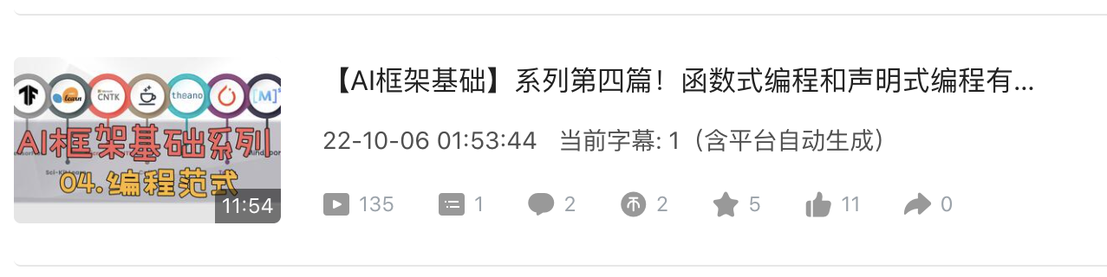
development history: Stage I 朴素的AI编译器
TensorFlow 早期版本，基于神经网络的编程模型，主要进行了graph 图和ops 算子两层抽象。
图层：通过声明式的编程方式，以静态图方式执行，执行前进行硬件无关和硬件相关的编译优化。硬件无关的优化，如表达式化简、常量折叠、自动微分等；硬件相关的优化包括算子融合、内存分配等。
算子层：通常采用手写 kernel 的方式，如在 NVIDIA GPU 上基于 CUDA kernel 实现大量的 .cu 算子或者依赖于 CuDNN 算子优化库。
https://www.bilibili.com/video/BV1gR4y1o7WT/

Slide 51
development history: Stage I 朴素的AI编译器
TensorFlow 早期版本，基于神经网络的编程模型，主要进行了graph 图和ops 算子两层抽象；

Slide 52
development history: Stage I 朴素的AI编译器
表达上：
静态图的表达式非 Python 原生，开发者主要通过框架提供Python API 显示构图，易用性上不好；
性能上：
DSA 专用加速芯片出现加剧了性能上的挑战；
算子层提供的算子粒度和边界提前确定后，无法充分发挥硬件的性能；
硬件厂商的提供的算子优化库也未必最优
1）模型和 shape 确定情况下，可能还有更优算子实现；
2）在 SIMT 和 SIMD 架构中，Scheduling、Tilling 都有有很大的空间。
https://github.com/pytorch/pytorch/tree/master/aten

Slide 53
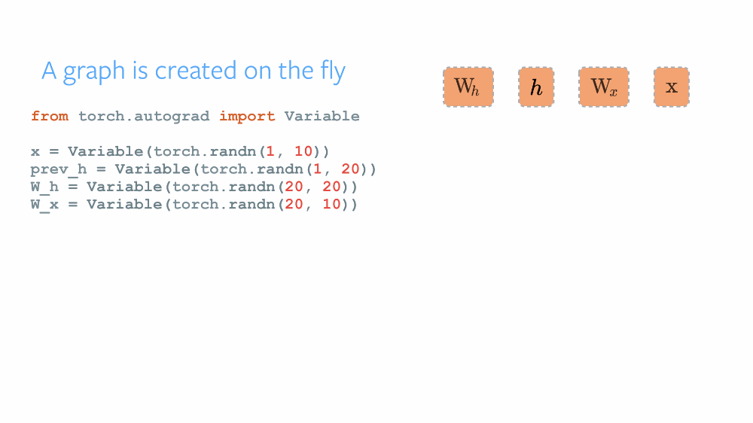

development history: Stage II 专用的AI编译器
表达上：
PyTorch 灵活表达 API 方式成为 AI 框架参考标杆，图层的神经网络编译器主要就是考虑如何把类 PyTorch 的表达转换到图层的IR进行优化。
类PyTorch的Python原生表达，静态化转换；
AI专用编译器架构，打开图算边界进行融合优化；

Slide 54
development history: Stage II 专用的AI编译器
性能上：
打开计算图和算子的边界，进行重新组合优化，发挥芯片的算力。计算图层下发子图中的算子打开成小算子，基于小算子组成的子图，进行编译优化，包括buffer fusion、水平融合等，关键是大算子怎样打开、小算子如何重新融等。

Slide 55
development history: Stage I 朴素的AI编译器
表达上：
以 PyTorch 为标杆的表达转换到计算图层 IR 进行优化。
性能上：
打开计算图和算子的边界，进行重新组合优化，发挥芯片的算力。

Slide 56
development history: Stage II 专用的AI编译器
表达分离：计算图层和算子层仍然分开，算法工程师主要关注图层的表达，算子表达和实现主要是框架开发者和芯片厂商提供。
功能泛化：对灵活表达上的动静态图转换、动态 Shape、稀疏计算、分布式并行优化等复杂的需求难以满足。
平衡效率和性能：算子实现上在 Schedule、Tiling、Codegen 上缺乏自动化手段，门槛高，开发者既要了解算子计算逻辑，又要熟悉硬件体系架构。

Slide 57
development history: Stage III 通用AI编译器
图算统一表达，实现融合优化
算子实现上自动 Schedule、Tiling、Codegen，降低开发门槛
更泛化优化能力，实现动静统一、动态 Shape、稀疏性、高阶微分、自动并行等
包括编译器、运行时，异构计算、边缘到数据中心都模块化表示和组合，并专注于可用性

Slide 58
What is AI Compiler?
图算统一表达，实现融合优化。
算子自动生成，降低开发门槛。
针对神经网络，泛化优化能力。
模块化表示和组合，提升可用性。

Slide 59
At what stage?

Slide 60
What is AI Compiler?

Slide 61
Question?
AI 编译器跟传统编译器有什么区别吗？
AI 框架跟AI编译器什么关系？是AI框架包含AI编译器 or AI框架就是一个AI编译器？
AI 领域真的需要编译器吗？那为什么 PyTorch 动态图模式没有编译器的概念？
技术投入比来看，神经网络编译器和人工算子实现，哪个性价比更高？

Slide 62
AI 编译器对比

Slide 63
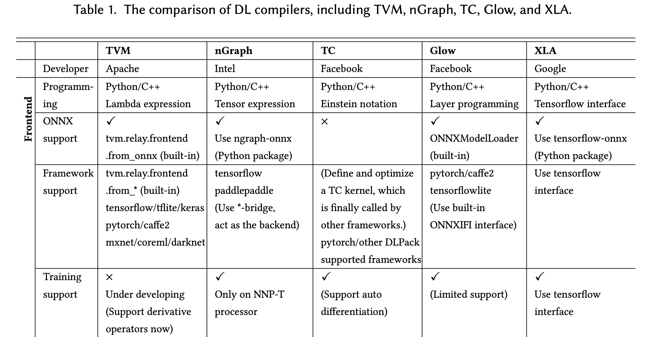
The Deep Learning Compiler: A Comprehensive Survey

Slide 64
XLA：优化机器学习编译器
XLA（加速线性代数）是一种针对特定领域的线性代数编译器，能够加快 TensorFlow 模型的运行速度，而且可能完全不需要更改源代码。

Slide 65
XLA：优化机器学习编译器
XLA：图层下发子图中的算子打开成小算子，基于小算子组成的子图进行编译优化，包括 buffer fusion、水平融合等，关键是大算子怎样打开、小算子如何重新融合、新的大算子如何生成，整体设计主要通过HLO/LLO/LLVM IR 实现，所有 Pass 规则都是手工提前指定。

Slide 66
TVM：端到端深度学习编译器
为了使得各种硬件后端的计算图层级和算子层级优化成为可能，TVM 从现有框架中取得 DL 程序的高层级表示，并产生多硬件平台后端上低层级的优化代码，其目标是展示与人工调优的竞争力。

Slide 67
TVM：端到端深度学习编译器
TVM：分为Relay和TVM两层，Relay关注图层，TVM关注算子层，拿到前端子图进行优化，Relay关注算子间融合、TVM关注新算子和kernel生成，区别在于TVM 开放架构，Relay目标是可以接入各种前端，TVM也是一个可以独立使用的算子开发和编译的工具，算子实现方面采用 Compute（设计计算逻辑）和 Schedule（指定调度优化逻辑）分离方案。

Slide 68
TENSOR COMPREHENSIONS：神经网络语言编译器
TensorComprehensions 是一种可以构建 just in time(JIT)系统的语言,程序员可通过该语言用高级编程语言去高效的实现 GPU 等底层代码。

Slide 69
TENSOR COMPREHENSIONS：神经网络语言编译器
TC：算子计算逻辑的较容易实现，但 Schedule 开发难，既要了解算法逻辑又要熟悉硬件体系架构，此外图算边界打开后，小算子融合后，会生成新算子和 kernel，新算子 Schedule 很难生成，传统方法定义 Schedule 模板；TC 希望通过 Polyhedral model 实现 auto schedule。

Slide 70
nGraph：兼容所有框架的深度学习系统编译器
nGraph 的运作应作为深度学习框架当中更为复杂的 DNN 运算的基石，并确保在推理计算与训练及推理计算之间取得理想的效率平衡点。

Slide 71
AI 编译器架构

Slide 72
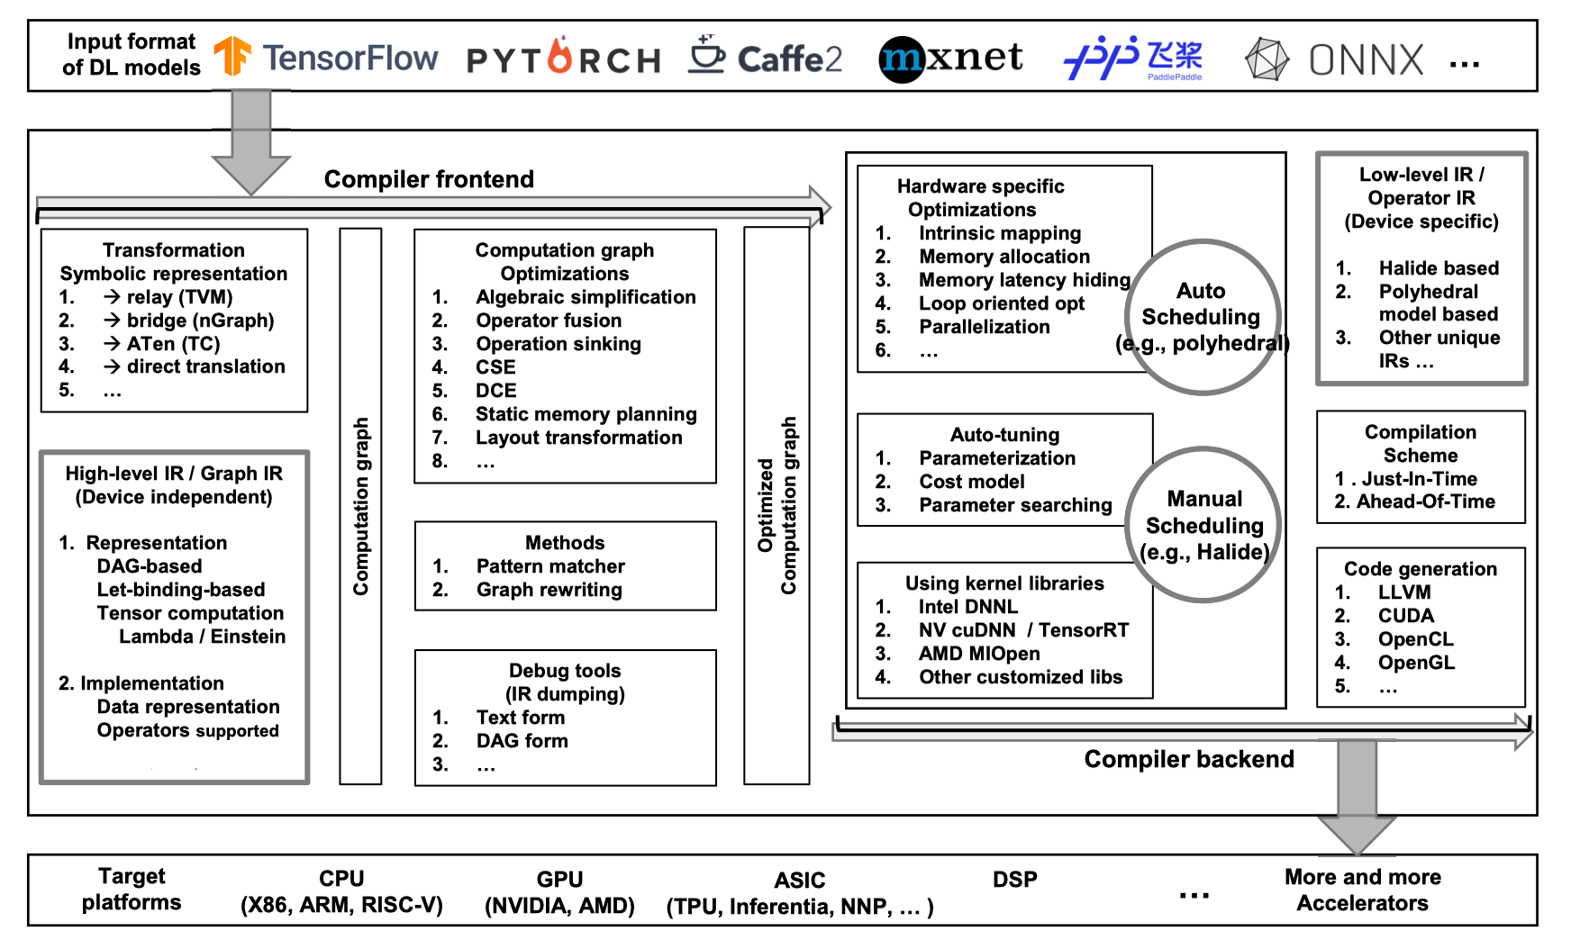

Slide 73
前端优化
构造计算图后，前端将应用图级优化。因为图提供了计算的全局概述，所以更容易在图级发现和执行许多优化。这些优化仅适用于计算图，而不适用于后端的实现。因此，它们与硬件无关，这意味着可以将计算图优化应用于各种后端目标。
前端优化分为三类：
1）节点级优化（如零维张量消除、nop消除）
2）块级优化（如代数简化、融合）
3）数据流级优化（如CSE、DCE）。
前端是DL编译器中最重要的组件之一，负责从AI模型到高级IR（即计算图）的转换以及基于高级IR的独立于硬件的优化。尽管在不通过在DL编译器上前端的实现在高级IR的数据表示形式和运算符定义上有所不同，但与硬件无关的优化在节点级别，块级别和数据流级别这三个级别上相似。

Slide 74
后端优化
4.3.1 特定硬件的优化
在DL编译器的后端，针对硬件的优化（也称为依赖于目标的优化）用于针对特定硬件体系结构获取高性能代码。应用后端优化的一种方法是将低级IR转换为LLVM IR，以便利用LLVM基础结构生成优化的CPU/GPU代码。另一种方法是使用DL域知识设计定制的优化，这可以更有效地利用目标硬件。
4.3.2 自动调整
由于在特定硬件优化中用于参数调整的搜索空间巨大，因此有必要利用自动调整来确定最佳参数设置。Halide/TVM允许程序员首先定义特定硬件的优化（调度），然后使用自动调节来得出最佳参数设置。这样，Halide/TVM编程人员可以通过反复检查特定参数设置的性能来更新或重新设计规划。另外，自动调整也可以应用多面体模型进行参数调整。
4.3.3 优化的内核库
目前还有几个高度优化的内核库，广泛用于各种硬件上的加速DL训练和推理。当特定的高度优化的原语可以满足计算要求时，使用优化的内核库可显著提高性能，否则可能会受到进一步优化的约束，并且性能较差。

Slide 75
AI 编译器的挑战

Slide 76
Challenge
Python 编译静态化
发挥硬件性能，特别是DSA类芯片
处理神经网络特性：自动微分、自动并行等等

Slide 77
Challenge I: Python Static 静态化
通过 JIT 等技术，让Python程序执行静态编译优化，提升性能、方便部署。
业界 Python 通用做法：
通用 Python JIT 虚拟机：主要是期望在 Python解释执行的基础上增加JIT编译加速的能力，典型的如PyPy；不过由于前期CPython暴露了太多内部接口，导致Python JIT虚拟机兼容的困难。
修饰符方式的Python JIT方案：典型的如Numba，Python JIT虚拟机的一种妥协实现方式，通过修饰符，进行部分 Python 语句加速。

Slide 78
Challenge I: Python Static 静态化
AI框架静态化的方案普遍采用修饰符这套方案，这套方案细分下来也有两种不同的方法：
Tracing Based
AST Transform
AI编译器在Python静态化方面的挑战：
类型推导：从Python动态类型到编译器IR的静态类型
灵活的语法和数据类型转换：slice、dict等
控制流的处理
JIT的编译性能

Slide 79

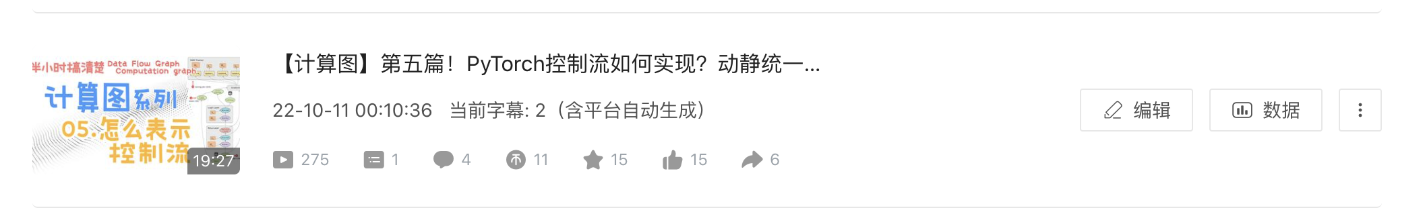
动态图转换为静态图
Auto-graph
PT JIT
基于追踪Trace：直接执行用户代码，记录下算子调用序列，将算子调用序列保存为静态图，执行中脱离前端语言环境，由运行时按照静态图逻辑执行；
基于源代码解析：以宿主语言的抽象语法树（AST）为输入，转化为内部语法树，经过别名分析，SSA（static single value assignment），类型推断等Pass，转换为计算图表示；

Slide 80
Challenge II: Toward DSA
AI的训练和推理都是对性能非常敏感的，所以在AI的场景中大量用到加速器，包括CPU的SIMD单元、GPU的SIMT架构、NPU这样的专用架构等；AI编译器逐步成为发挥这些多样性算力的关键，特别是近期类Dataflow+SIMD这样的DSA芯片占比逐步提升的情况下
数据流图的执行调度更加能发挥芯片的性能，即芯片进行整图或者子图的调度，而不是像GPU那样，主流是 kernel by kernel的调度
较强大的Cube处理单元（类SIMD），较为复杂的内存管理机制
同时我们也看到最新NV GPU的H100架构的DSA特征也逐步明显。

Slide 81
Challenge II: Toward DSA
I编译器在性能优化的难度和复杂度挑战变大：
性能优化更加依赖图算融合优化，图层和算子层独立优化无法充分发挥芯片性能，需要图算融合优化；子图切分、子图内垂直融合优化和水平并行优化；
优化的复杂度提升，标量+向量+张量+加速指令、多级的存储结构，导致Schedule、Tilling、Vectorization/Tensorization复杂。
当前的AI编译器在这一块还没有一个完善的方案：
首先我们看一下AI编译器的普遍需求：
打开图和算子的边界，进行重新组合优化
多种优化手段：垂直融合优化（buffer fusion等）和水平并行（msa rammer等）优化
重新组合优化后的子图的代码自动生成（scheduling、tilling、vectorizing）

Slide 82
Challenge III: Specific Optimizations
自动并行依然是大模型训练的一个难题：
当前大模型训练碰到碰到的内存墙、性能墙依赖复杂的切分策略来解决，包括：
Scale out：多维混合并行能力，含：数据并行、算子级模型并行、流水线并行、优化器并行等
Scale up：重计算、Host/Devcie并行等
这种方式最大的挑战就是效率墙：如果依赖手工去配置切分策略，对算法工程师来说，门槛高，效率低；当前类似半自动并行的方式可以解决一部分效率的问题，但是真正要解放工程师还是依赖编译+寻优结合，自动化的找到并行策略。

Slide 83
Challenge III: Specific Optimizations
面向未来AI+科学计算场景，自动微分的要求更高，是另外一个挑战
这里有两个大的难题：
控制流：传统的自动微分都是通过控制流展开方式来解决问题，动态图通过正向在Python侧执行进行控制流展开，一旦循环次数多的话，性能劣化；静态图的控制流自动微分目前还没有太完善的方案。
高级微分的性能：前向微分+后向微分；Jacobian matrix(雅克比)；高阶微分：Hessian matrix（海森矩阵）

Slide 84
Challenge IIII:易用性
与前端框架对接的问题。不同框架对深度学习任务的抽象描述和 API 接口各有不同，语义和机制上有各自的特点，且作为编译器输入的前端框架的算子类型数量呈开放性状态。如何在不保证所有算子被完整支持的情况下透明化的支持用户的计算图描述，是深度学习编译器能够易于为用户所广泛使用的重要因素之一。
动态 shape 问题和动态计算图问题。现阶段主流的深度学习编译器主要针对特定的静态 shape 输入完成编译，此外对包含 control flow 语义的动态计算图只能提供有限的支持或者完全不能够支持。而 AI 的应用场景却恰恰存在大量这一类的任务需求。这时只能人工将计算图改写为静态或者半静态的计算图，或者想办法将适合编译器的部分子图提取出来交给编译器。这无疑加重了应用深度学习编译器时的工程负担。更严重的问题是，很多任务类型并不能通过人工的改写来静态化，这导致这些情况下编译器完全无法实际应用。

Slide 85
Challenge IIII:易用性
编译开销问题。作为性能优化工具的深度学习编译器只有在其编译开销对比带来的性能收益有足够优势的情况下才真正具有实用价值。部分应用场景下对于编译开销的要求较高，例如普通规模的需要几天时间完成训练任务有可能无法接受几个小时的编译开销。对于应用工程师而言，使用编译器的情况下不能快速的完成模型的调试，也增加了开发和部署的难度和负担。
对用户透明性问题。部分 AI 编译器并非完全自动的编译工具，其性能表现比较依赖于用户提供的高层抽象的实现模版。主要是为算子开发工程师提供效率工具，降低用户人工调优各种算子实现的人力成本。但这也对使用者的算子开发经验和对硬件体系结构的熟悉程度提出了比较高的要求。此外，对于新硬件的软件开发者来说，现有的抽象却又常常无法足够描述创新的硬件体系结构上所需要的算子实现。需要对编译器架构足够熟悉的情况下对其进行二次开发甚至架构上的重构，门槛及开发负担仍然很高。

Slide 86
鲁棒性：目前主流的几个 AI 编译器项目大多数都还处于偏实验性质的产品，但产品的成熟度距离工业级应用有较大的差距。这里的鲁棒性包含是否能够顺利完成输入计算图的编译，计算结果的正确性，以及性能上避免 coner case 下的极端 badcase 等。
性能问题：编译器的优化本质上是将人工的优化方法，或者人力不易探究到的优化方法通过泛化性的沉淀和抽象，以有限的编译开销来替代手工优化的人力成本。然而如何沉淀和抽象的方法学是整个链路内最为本质也是最难的问题。深度学习编译器只有在性能上真正能够代替或者超过人工优化，或者真正能够起到大幅度降低人力成本作用的情况下才能真正发挥它的价值。

Slide 87
Question?
AI的图层优化最终是一个什么问题？
编译器的优化思路，基于Pattern Match，从搜索算法的本质讲是一种贪心的算法，是局部寻优的思路
全局规划的思路，无论是动态规划、还是类似ILP的线性规划也好，都是采用全局寻优的思路，这里的关键是需要一个较好的cost model。
Tuning的思路，还是全局寻优的思路，但是弱化cost model。

Slide 88
Question?
图算能否统一表达，统一编译优化，成为一个通用编译器
当前的AI框架下，图层和算子层是分开表达和优化的，算法工程师主要是接触图层的表达，AI框架或者芯片使能的工程师主要是接触算子的表达，但是未来在AI+科学计算的场景下，图层和算子层不再清晰，能否放在一起表达，统一优化？

Slide 89
Question?
完全的自动并行是否可行
在完全的自动并行方面，MindSpore以及学术界都做了有益的探索，但是目前看泛化性还有一些差距，未来能否真正做到自动并行？

Slide 90
Question?
AI芯片需要编译器吗？
在一定程度上，AI芯片对于编译器的依赖取决于芯片本身的设计。一般而言，越灵活的芯片对于编译器的依赖会越大一些。在AI芯片设计之初，大有传统的CISC风格，把所有的优化在芯片本身解决。但是随着领域的演化，为了支持更加灵活的需求，AI芯片本身也会在保留张量指令集和特殊内存结构的前提下越来越灵活。相信未来的架构师需要芯片和系统协同设计的，自动化也会越来越多地被应用到专用芯片中去。

Slide 91
AI 编译器的未来

Slide 92
Future
编译器形态：分开推理和训练， AOT 和 JIT 两种编译方式并存
IR 形态：需要有类似于 MLIR 对 AI 统一的 IR 表达
自动并行：提供跨机器、跨节点自动并行的编译优化能力
自动Scheduling/Tilling：降低开发门槛，快速实现高效算子；

Slide 93
Notes:
93

